Slide 1
for
循环语句

Slide 2
For的例子
打印30个学生的学号

Slide 3
for的结构
for(初始化;条件;变化)
{
循环体
}
初始化执行一次之后的动作如下图：

Slide 4
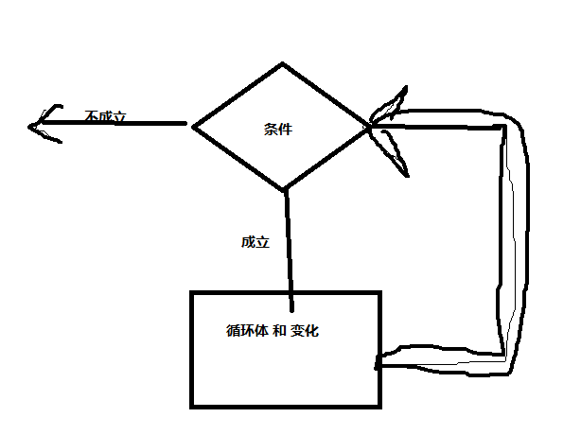
流程图

Slide 5
作业
1 -100 奇数和 (两种写法)
1-100 所有能被3或5整除的数 之和
1-100 之间 个位数和十位数的平方和等于本身的数，在网页中显示出来。
在网页中显示 一个符号图形
****
****
****
****

Slide 6
附加题
符号图形变种
显示
*
**
***
****
直接写四个document.write算犯规

